Slide 1
Mathematik 10 Abels

Slide 2

20% von 450 €
$2^{6}=…$
Zeichne $f\left(x\right)=2,5x−4$
Zeichne $f\left(x\right)=1,5x^{2}$
$f\left(x\right)=\frac{1}{8}x^{3}⇒D_{f}=…, W_{f}=…$

Slide 3

Exponentielle
Zusammenhänge

Slide 4
Wie fit bist du ?
Prozentrechnung
Potenzen
Lineare Funktionen
Quadratische Funktionen
Potenzfunktionen

Slide 5
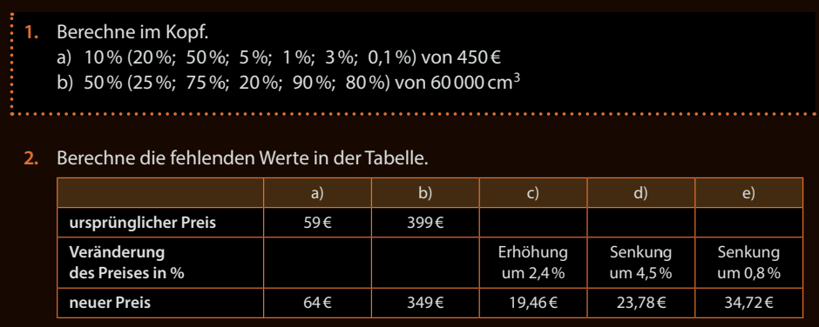
Fun52,53 I : Mit Prozenten rechnen

Slide 6
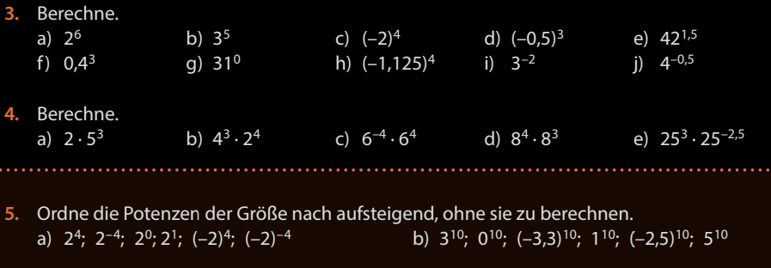
Fun52,53 II : Potenzen

Slide 7
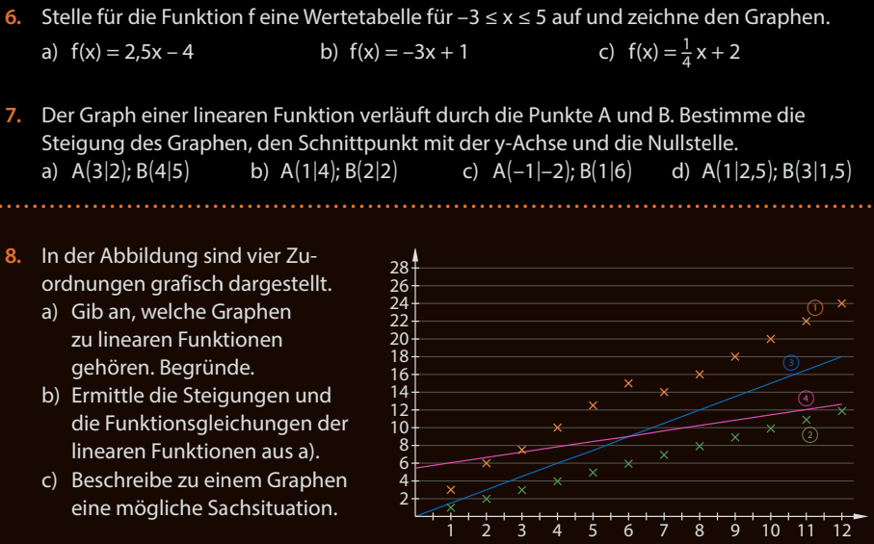
Fun52,53 III : Lineare Funktionen

Slide 8
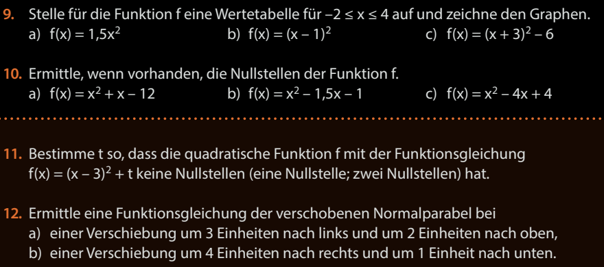
Fun52,53 IV : Quadratische Funktionen

Slide 9
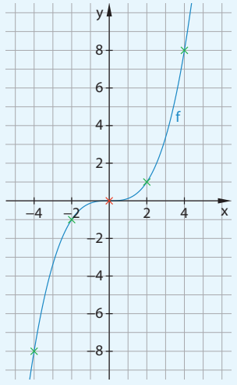
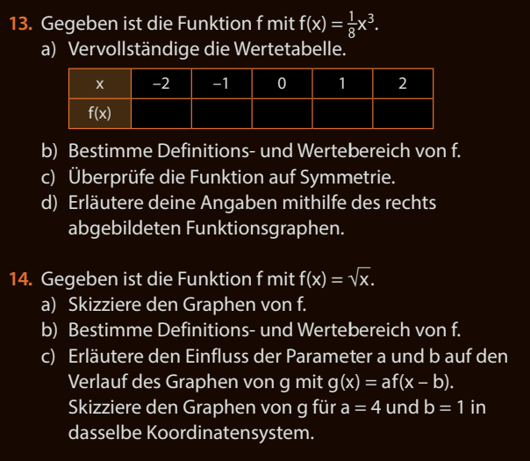
Fun52,53 V : Potenzfunktionen

Slide 10
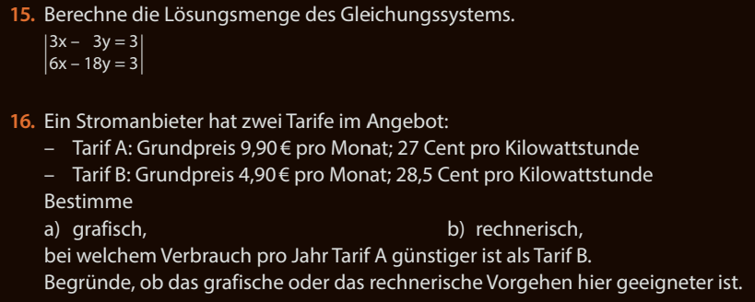
Fun52,53 VI : Vermischtes

Slide 11
Bearbeite auf Fun52,53 zu den Themen I-V jeweils 2 Aufgaben.

